Slide 1

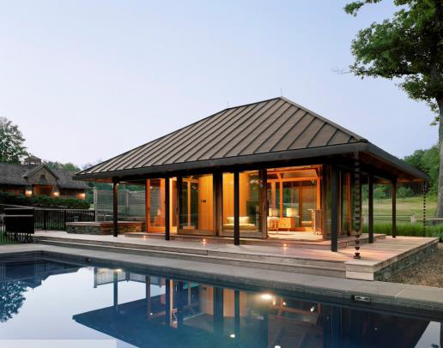
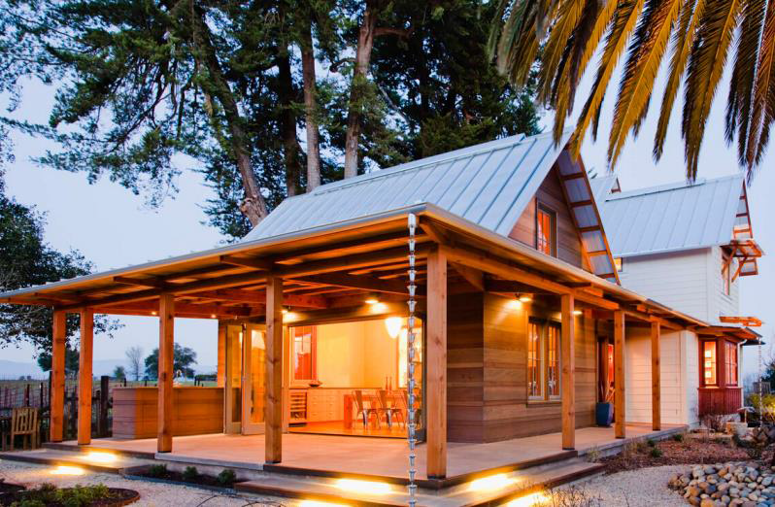
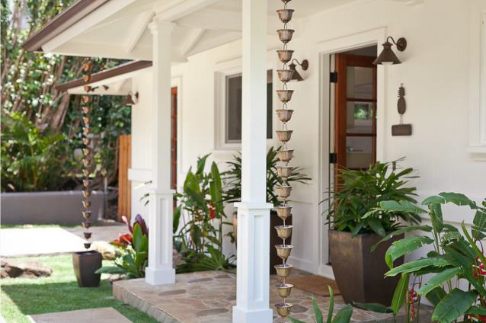
OKAPOVÉ DEŠŤOVÉ ŘETĚZY
Vyrobeno z čisté mědi

Slide 2
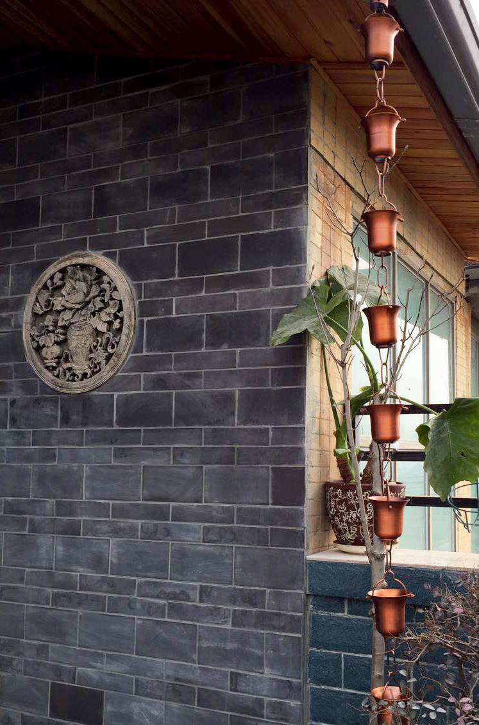
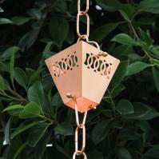
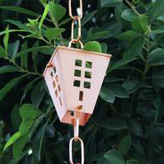
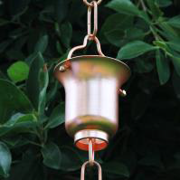
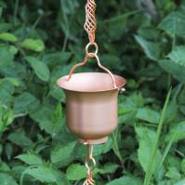
Druhy Druhy řetězů
1
Dešťový řetěz s kroužky
2
Dešťový řetěz s okénky
3
Dešťový řetěz zvoneček
4
Dešťový řetěz Zvon

Slide 3

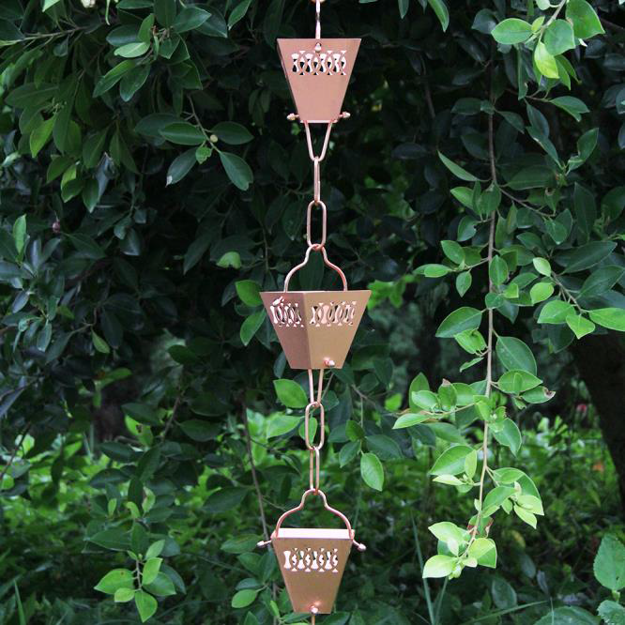
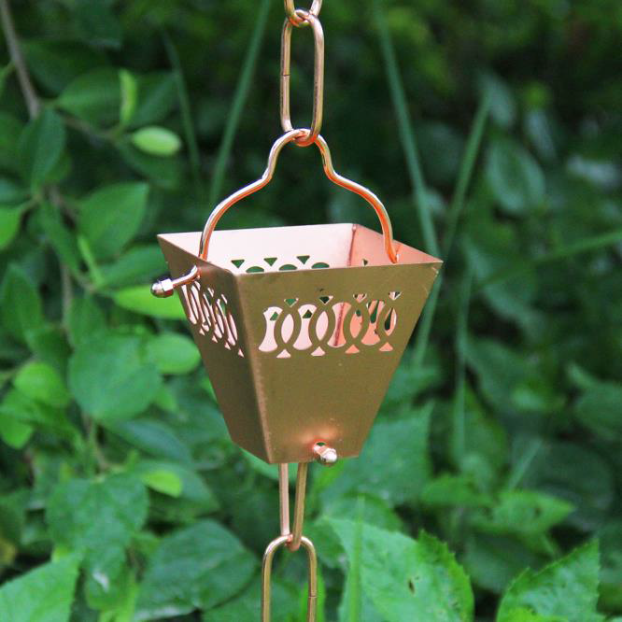
Dešťový okapový řetěz s kroužky
Ruční práce z čisté mědi
Úhledné hrany
Silné háčky a kroužky
Snadná instalace a demontáž
Přibližná délka- 2,6 m

Slide 4
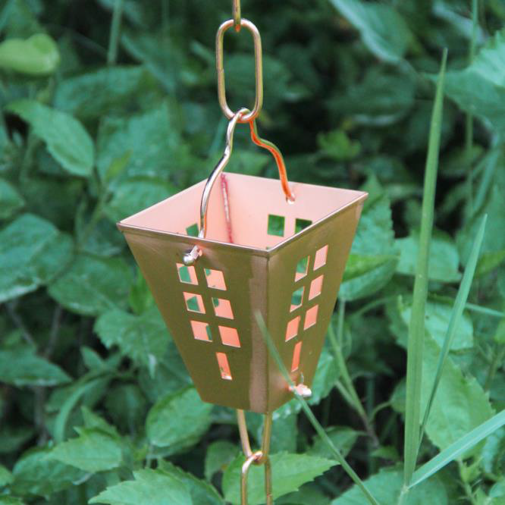
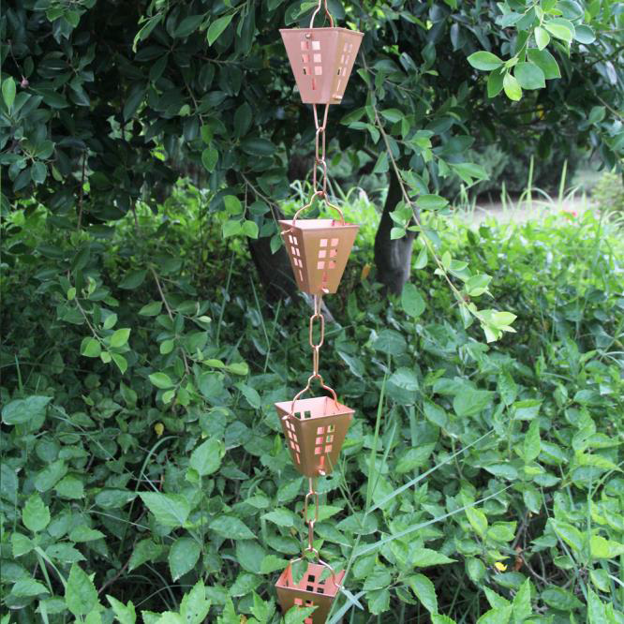

Dešťový řetěz s okénky
Ruční práce z čisté mědi
Úhledné hrany
Silné háčky a kroužky
Snadná instalace a demontáž
Přibližná délka- 2,6 m

Slide 5
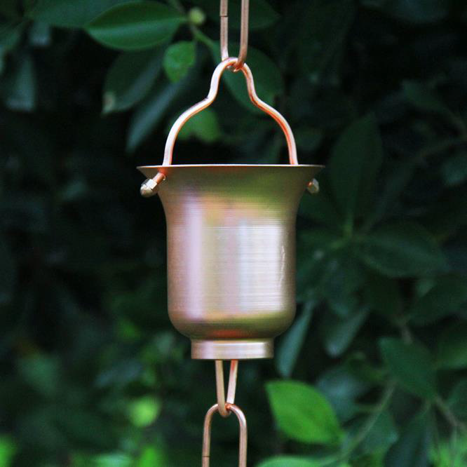
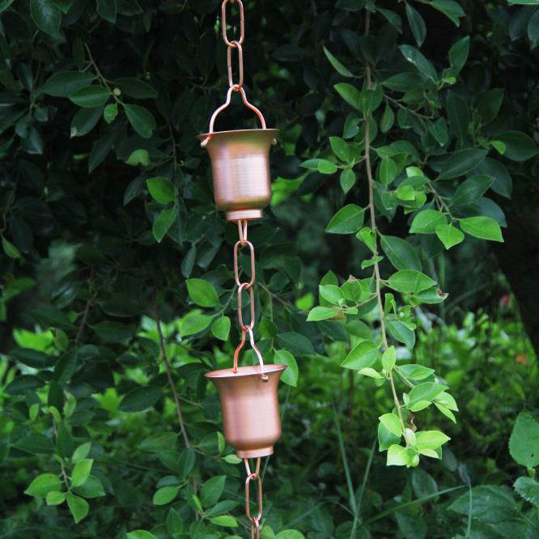
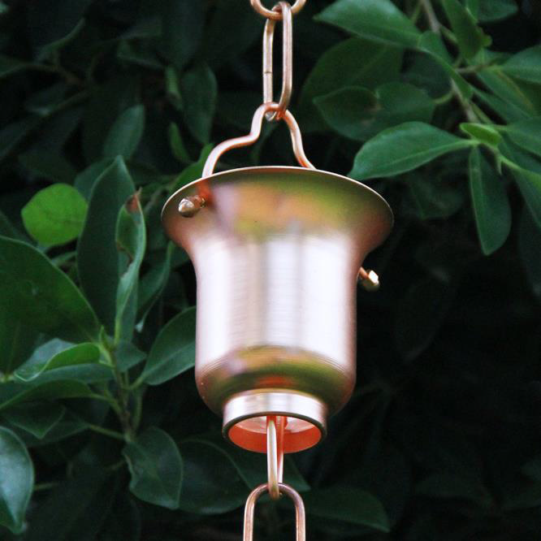
Dešťový řetěz zvoneček
- Čistá měď, klasický design
Hladce zaoblený tvar
Silné háčky a kroužky
Snadná instalace a demontáž
Přibližná délka- 2,6 m

Slide 6
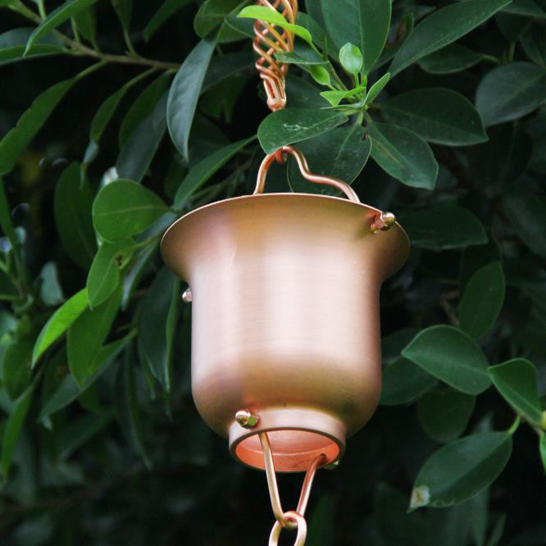
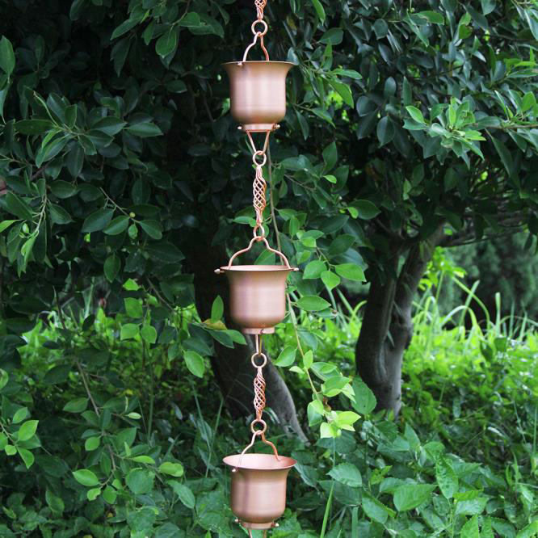
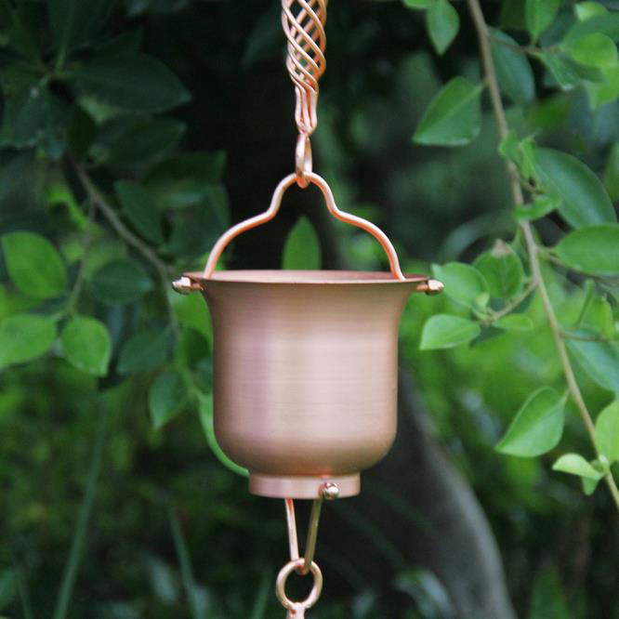
Dešťový řetěz zvon
- Vyrobeno z čisté mědi, větší kalíšek
- Hladce zaoblený tvar, krásný design
- Silné háčky a kroužky (mohou být snímatelné)
- Snadná instalace a demontáž
- Přibližná délka- 2,6 m

Slide 7
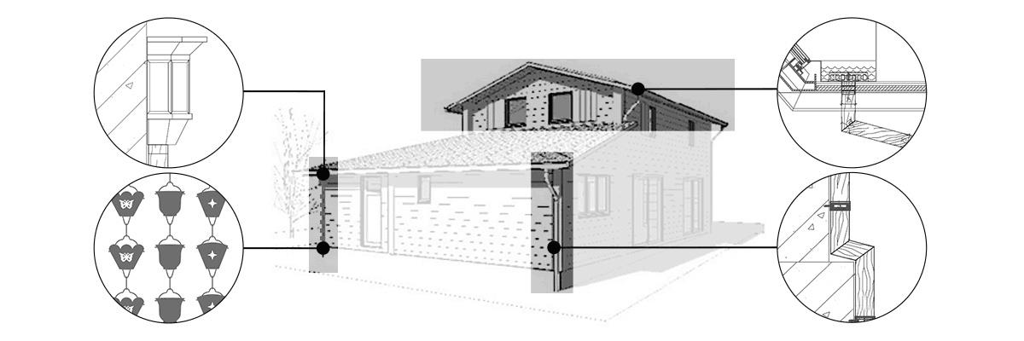
Systém zadržování vody
Chrlič
Okap
Dešťový řetěz
Svod
Klasický systém zadržování vody se skládá z krásných složek, které dodávají budově důležitou a spolehlivou funkci

Slide 8
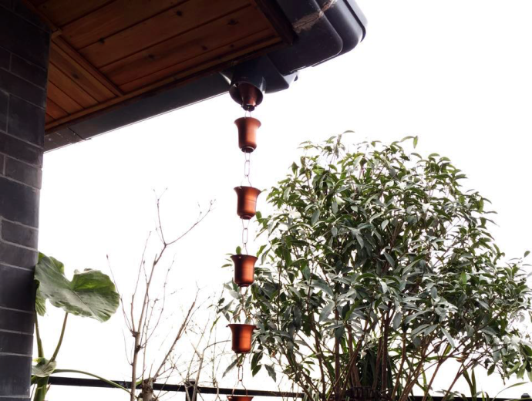
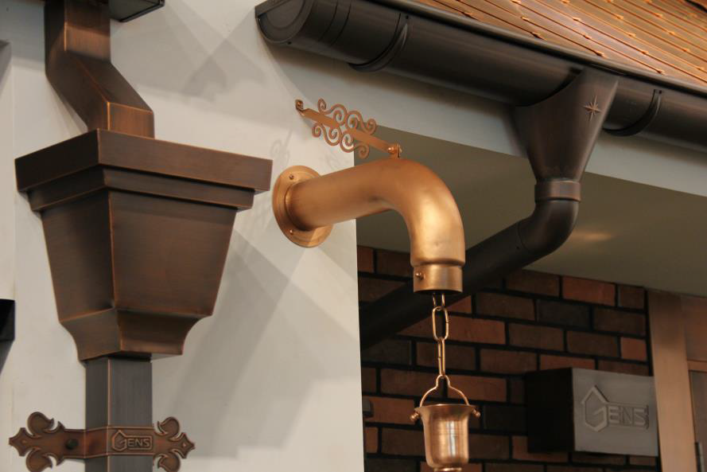
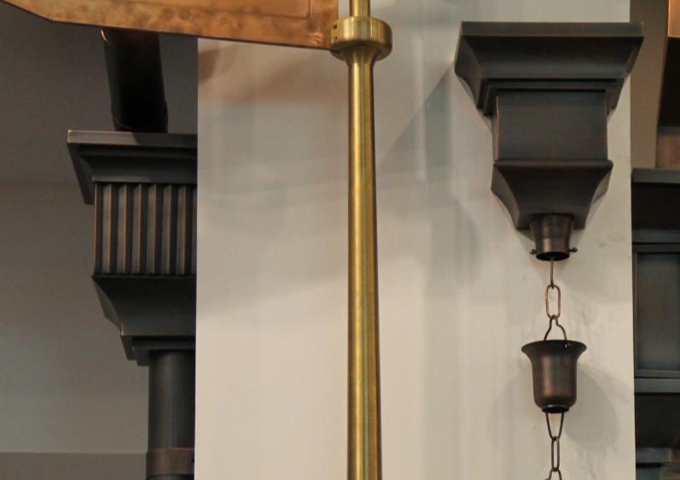
Možnosti uchycení dešťového řetězu
Klasické uvázání
Loketní uchycení
Hlava spojena s vodičem

Slide 9
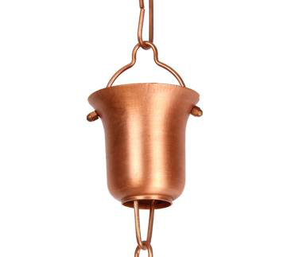
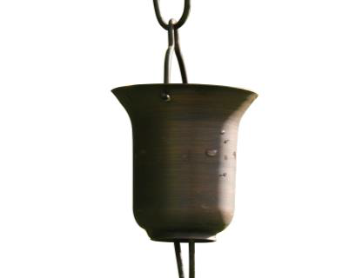
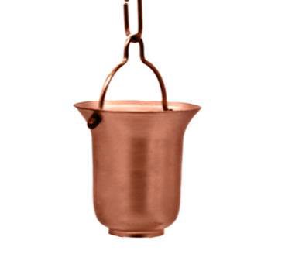
Barevné variace
V současné době máme na výběr tři barevné variace dešťových řetězů. Barva se může časem měnit v závislosti na světle.

Slide 10
Garance kvality materiálu
Všechny naše dešťové řetězy jsou opatřeny ochranným nátěrem. Jedná se o ochranu proti oxidaci. Ta má za cíl udržet barvu na co nejdelší dobu. Přírodní změna barvy mědi je přípustná. Materiál je odolný vůči mrazu i korozi.
1
2
3
4
Zkouška lepení
Zkouška tvrdosti
Zkouška tloušťky
Zkouška odolnosti vůči soli
5
6
7
8
Kontrola lesku
Zkouška odchylky barev
Odolnost vůči nárazům
Další testy

Slide 11
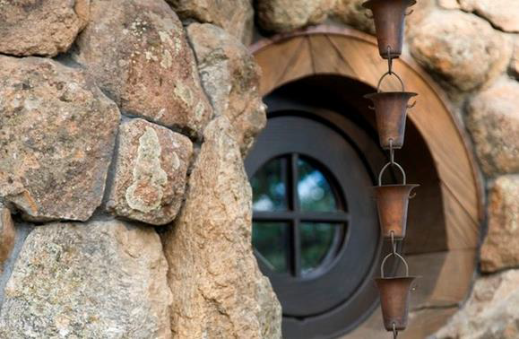
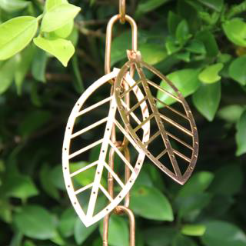
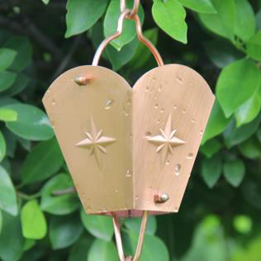
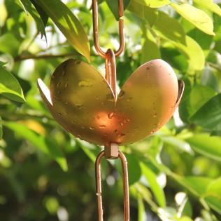
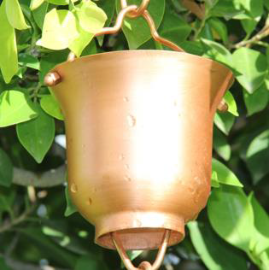
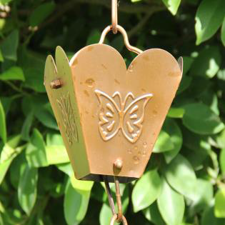
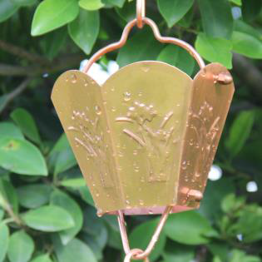
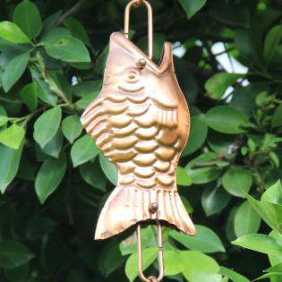
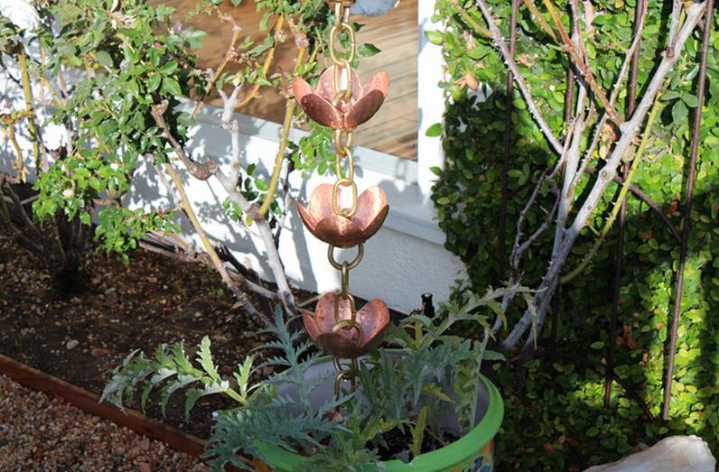
Další druhy dešťových řetězů
Chcete vědět víc?
Neváhejte se na nás obrátit! ☺

Slide 12
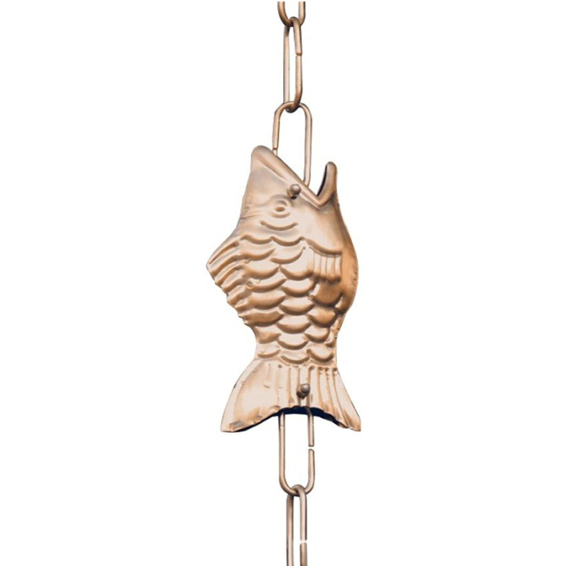

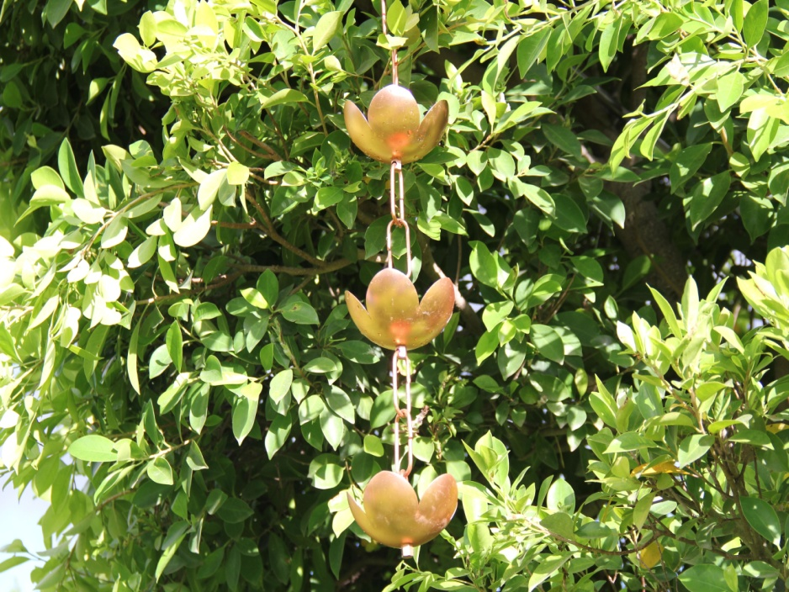
Děkujeme!
Kontaktujte nás:
Kontaktujte nás: Akcept CZ a.s.
Libušská 10/222
142 00, Praha 4
www.wirplast.cz
www.akcept.cz
akcept@akcept.cz
Kontaktujte nás:

